Slide 1
Module 1 Greetings Unit 1 Hello
WWW.PPT818.COM

Slide 2
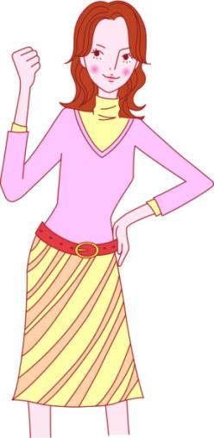
要求:
课前准备
课堂要求
课后作业
Try your best!
在你的能力范围内做到最好！

Slide 3
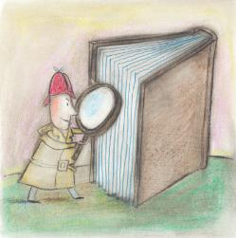
Hello, English book!

Slide 4
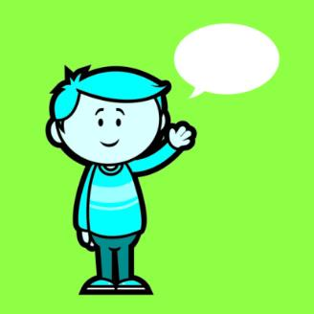
Greetings: 问候
Warm up
Say “hello” to each other!
Hi !
Hello!

Slide 5
Let’s meet them！
Ben Webb and Janet Webb

Slide 6
Introduce yourself介绍自己
Hi, I’m….
嗨，我是……。
Hi, my name is….
嗨，我的名字是……。

Slide 7
Introduce others 介绍别人
This is….
这位是……。

Slide 8
Let’s meet them
Janet Webb
Ben Webb
Chen Jiamin
Zhou Yongxian
Zhang Xiaoling
Miss White

